Slide 1
অর্থনীতি ক্লাসে
সবাইকে স্বাগতম

Slide 2
পরিচিতি
শিক্ষক পরিচিতি
পাঠ পরিচিতি
শ্রেণিঃএকাদশ
বিষয়ঃ অর্থনীতি
অধ্যায়ঃ দ্বিতীয়
ভোক্তা ও উৎপাদকের আচরণ
(Consumer’s & Producer’s Behaviour)
সময়ঃ ৪৫ মিনিট
তারিখঃ ০৩-০৮-২০২১খ্রীঃ
মোঃ আবতাবুল আলম
বিভাগীয় প্রধান (অর্থনীতি বিভাগ)
জনতা কলেজ
ডিমলা, নীলফামারী ।
মোবাইলঃ ০১৭১৬৫৩১৪৮৭
Email: abtabul72@gmail.com

Slide 3
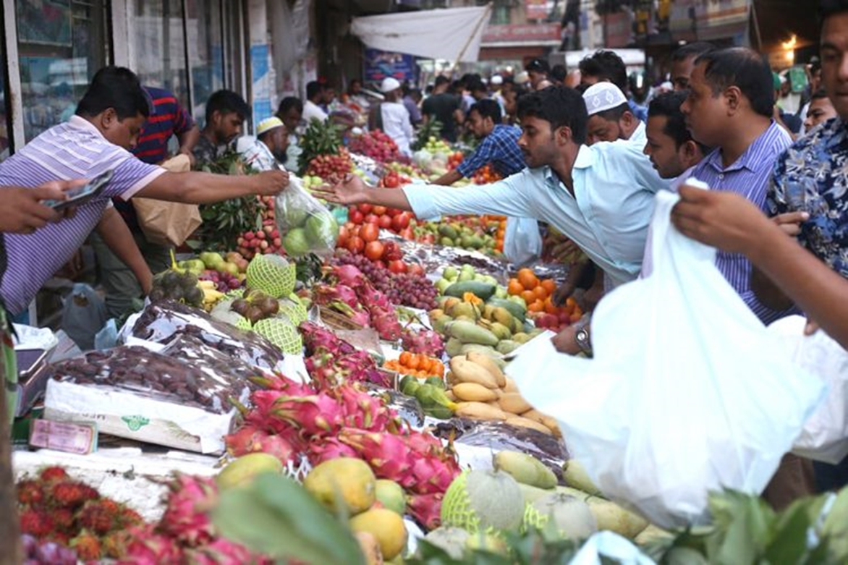
ভোক্তা ও উৎপাদকের আচরণ
একজন ব্যক্তি ১কেজি আম ৫০টাকায় ক্রয় করে ।
ছবিতে ভোক্তা /ক্রেতা এবং উৎপাদক/বিক্রেতা, পণ্যের ক্রয় ও বিক্রয়ের চিত্র লক্ষ্য করছি ।

Slide 4
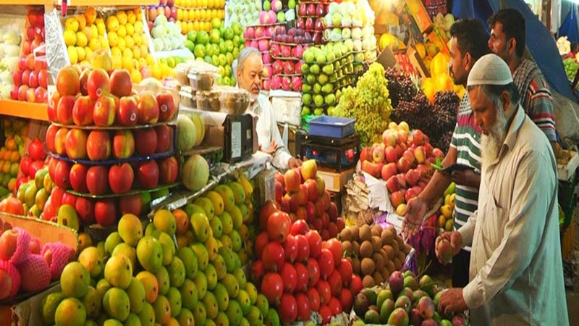
ভোক্তা ও উৎপাদকের আচরণ
পরের দিন তিনি ১কেজি আম ৪০টাকায় ক্রয় করে ।
ছবিতে ভোক্তা /ক্রেতা এবং উৎপাদক/বিক্রেতা, পণ্যের ক্রয় ও বিক্রয়ের চিত্র লক্ষ্য করছি ।

Slide 5
আজকের আলোচ্য বিষয়
উপযোগের ধারনা
(Concepts of Utility)

Slide 6
শিখন ফল
এই পাঠ শেষে শিক্ষার্থীরা-
উপযোগ কি বলতে পারবে ?
উপযোগের পরিমাপ ব্যাখ্যা করতে পারবে ।
সংখ্যাগত উপযোগের ধারনা ব্যাখ্যা করতে পারবে ।

Slide 7
উপযোগ Utility
সাধারন অর্থে উপযোগ বলতে উপকারিতাকে বুঝায় । কিন্তু অর্থনীতিতে কোন দ্রব্য বা সেবার দ্বারা মানুষের অভাব পূরণের ক্ষমতাকে বুঝায় ।
যেমনঃ খাদ্যবস্তু, অর্থ, বস্ত্র, বই পত্র, মানুষের অভাব মিটিয়ে থাকে ।
শিক্ষক, ডাক্তার, উকিল, গায়ক তাদের সেবাও মানুষের অভাব পূরন করে ।
পশ্চিমা অর্থনীতিবিদের চিন্তাধারায় অষ্টাদশ শতাব্দীতে উপযোগ ধারনা সূচনা হয় ।
উপযোগ বিশ্লেষণে অবদান রাখেন- # Gossen-1854 # Jevons-1871 # Walras-1874 # Marshall-1890
পরবর্তীকালে # Pareto # Hicks # Allen # Samuelson উল্লেখযোগ্য অবদান রাখেন ।
অধ্যাপক মেয়ার্সের মতে, “উপযোগ হল কোন দ্রব্যের সেই বিশেষ গুন বা ক্ষমতা
যা মানুষের অভাব পূরন করতে পারে ।”
উপযোগ
দ্রব্য ও সেবার ঐ বিশেষ গুন
যা মানুষের অভাব পূরন করে

Slide 8
উপযোগের পরিমাপ (Measurement of Utility)
উপযোগের কীভাবে পরিমাপ করা যায়, এ ব্যাপারে অর্থনীতিবিদের মধ্যে মতভেদ রয়েছে ।
তবে দুই ধরনের পরিমাপ পদ্ধতির প্রয়োগ দেখা যায় । যেমন--
সংখ্যাবাচক পরিমাপ
(Cardinal Measurement )
পর্যায়বাচক পরিমাপ
(Ordinal Measurement )
অধ্যাপক মার্শালের মতে,”কোন দ্রব্যের উপযোগ সংখ্যা দ্বারা পরিমাপ করা সম্ভব (১৮৯০)। সাধারনত ১, ২, ৩, ---ইত্যাদি Cardinal সংখ্যা । উপযোগ পরিমাপের একক (Measuring Unit) হচ্ছে ইউটিল (Util)
উপযোগ একটি মনস্তাত্ত্বিক বা মানসিক ধারনা । অধ্যাপক J.R.Hicks ও R.G.D.Allen এ ব্যপারে সুস্পষ্ট ধারনা তুলে ধরেন (১৯৪৩) । সাধারনত l, ll, lll বা 1st,2nd,3rd --ইত্যাদি Ordinal সংখ্যা । এসব সংখ্যাকে পর্যায়গতভাবে (Ranking) সাজানো যায় ।

Slide 9
সংখ্যাগত উপযোগের ধারনা (Cardinal Concepts of Utility)
কোন নির্দিষ্ট দ্রব্য ভোগে প্রাপ্ত তৃপ্তির স্তরের ভিক্তিতে সংখ্যাগত উপযোগের ধারনা সমুহ নিম্নোক্তভাবে বিন্যাস করা যায় :-
সংখ্যাগত উপযোগ
১) প্রাথমিক উপযোগ (Initial Utility)
২) প্রান্তিক উপযোগ (Marginal Utility)
৩) মোট উপযোগ (Total Utility)

Slide 10
প্রাথমিক উপযোগ (Initial Utility)
যখন কোন ভোক্তা কোন দ্রব্যের প্রথম একক ভোগ করে যে উপযোগ লাভ করে তাকে প্রাথমিক উপযোগ বলে । এ উপযোগ সর্বদাই ধনাত্মক হয় ।
ধরি একটি আপেলের দাম ২০ টাকা এবং ভোক্তা প্রথম আপেল থেকে ২০ টাকার সমান উপযোগ লাভ করে ।
একটি আপেল
একটি রুটি
ধরি একটি রুটির দাম ২০ টাকা এবং ভোক্তা প্রথম রুটি থেকে ২০ টাকার সমান উপযোগ লাভ করে ।
একজন ভোক্তা সর্বপ্রথম একটি আপেল ভোগ করে যতটুকু উপযোগ লাভ করে তাই প্রাথমিক উপযোগ হিসাবে বিবেচিত ।
আবার, একজন ভোক্তা সর্বপ্রথম একটি রুটি ভোগ করে যতটুকু উপযোগ লাভ করে তাই প্রাথমিক উপযোগ হিসাবে বিবেচিত ।

Slide 11
মোট উপযোগ (Total Utility)
কোন নির্দিষ্ট সময়ে, একটি দ্রব্যের বিভিন্ন একক থেকে প্রাপ্ত উপযোগের সমষ্টিকে মোট উপযোগ (TU) বলে ।
উদাহরনের সাহায্যে বিষয়টি বিশ্লেষণ করি
ভোক্তা ১ম কমলা লেবু ১০ টাকা দামে ক্রয় করে এবং
১০ টাকার সমান উপযোগ লাভ করে
ভোক্তা ২য় কমলা লেবু ৮ টাকা দামে ক্রয় করে এবং
৮ টাকার সমান অতিরিক্ত উপযোগ লাভ করে ।
$∴$ (১০+৮)= ১৮টাকা সমান মোট উপযোগ লাভ করে ।
ভোক্তা ৩য় কমলা লেবু ৬ টাকা দামে ক্রয় করে এবং
৬ টাকার সমান অতিরিক্ত উপযোগ লাভ করে ।
$∴$(১০+৮+৬)=২৪টাকা সমান মোট উপযোগ লাভ করে।

Slide 12
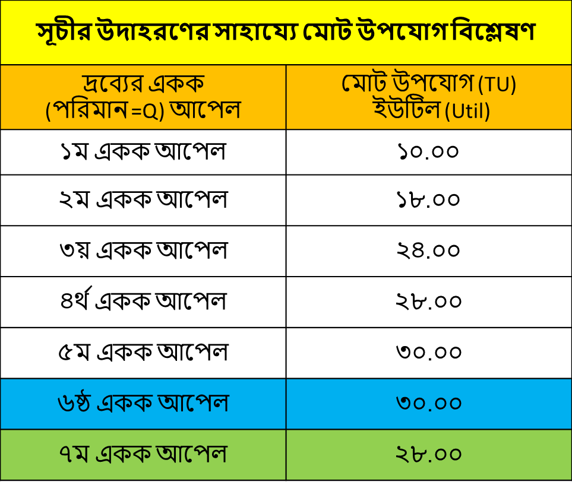
মোট উপযোগ (Total Utility) রেখাচিত্রে ব্যাখ্যা
৩০ --
২৮ --
২৬ --
২৪ --
২২ --
২০ --
১৮ --
১৬ --
১৪ --
১২ --
১০ --
৮ --
৬ --
৪ --
২ --
০ । । । । । । । ।
১ম ২য় ৩য় ৪র্থ ৫ম ৬ষ্ঠ ৭ম
Y
U
H
G
T
S
TU
R
মোট উপযোগ
T
Q
দ্রব্য ভোগের পরিমান

Slide 13
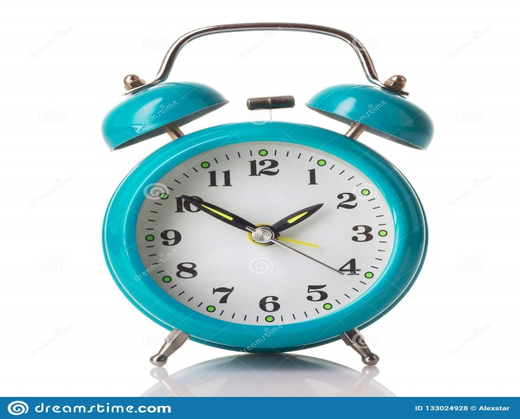
একক কাজ
সময় : ০৭ মি:
প্রশ্নঃতোমার একটি পরিচিত ফলের সাহায্যে মোট উপযোগের সূচী তৈরী কর ।
Email: abtabul72@gmail.com

Slide 14
প্রান্তিক উপযোগ (Marginal Utility)
কোন দ্রব্যের ভোগের পরিমানে সামান্য পরিবর্তনের ফলে ঐ দ্রব্যের মোট উপযোগের যে পরিবর্তন ঘটে তাকে প্রান্তিক উপযোগ বলে ।
প্রান্তিক উপযোগ $=\frac{\text{মোট উপযোগের পরিবর্তন }}{\text{দ্রব্য} \text{ভোগের পরিবর্তনের পরিমান }}$
MU$=\frac{∆TU}{∆X}$
MU= প্রান্তিক উপযোগ, TU= মোট উপযোগ ,
$∆$= পরিবর্তন (“$∆" হলো গ্রীক শব্দ$ডেলটা) এবং X = দ্রব্যের নাম

Slide 15
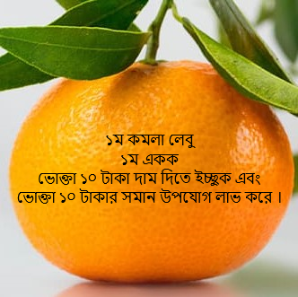
প্রান্তিক উপযোগ (Marginal Utility)
উদাহরনের সাহায্যে বিষয়টি বিশ্লেষণ করি
১ম একক কমলা লেবু ক্রয়ে ভোক্তা ১০ টাকা প্রদান করে এবং ভোক্তা ১০ টাকা সমান উপযোগ লাভ করে ।
২য় একক কমলা লেবু ক্রয়ে ভোক্তা ৮ টাকা প্রদান করে এবং ভোক্তা ৮ টাকা সমান অতিরিক্ত উপযোগ লাভ করে ।
৩য় একক কমলা লেবু ক্রয়ে ভোক্তা ৬ টাকা প্রদান করে এবং ভোক্তা ৬ টাকা সমান অতিরিক্ত উপযোগ লাভ করে ।

Slide 16
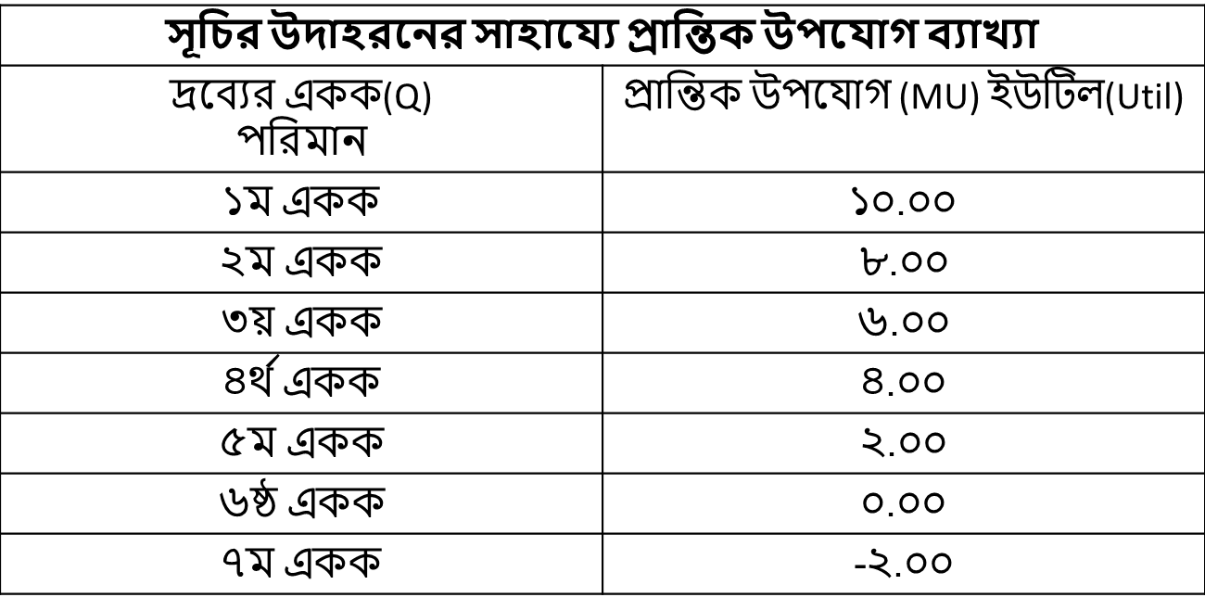
প্রান্তিক উপযোগ (Marginal Utility) রেখাচিত্রে ব্যাখ্যা
১২ --
১০ --
৮ --
৬ --
৪ --
২ --
০ --
-২ --
Y
প্রান্তিক উপযোগ রেখা
a
b
c
প্রান্তিক উপযোগ
d
e
f
Q
১ম ২য় ৩য় ৪র্থ ৫ম ৬ষ্ঠ ৭ম
g
দ্রব্য ভোগের পরিমান
MU

Slide 17
দলীয় কাজ
ভোগের পরিমান | মোট উপযোগ | প্রান্তিক উপযোগ
১ম একক | ১০ | ১০
২য় একক | ১৯ | ৯
৩য় একক | ২৭ | ?
৪র্থ একক | ৩৪ | ৭
৫ম একক | ৩৭ | ৩
৬ষ্ঠ একক | ৩৫ | -২
উদ্দীপক থেকে অংকিত লেখচিত্র কোনটি
TU
MU
MU TU
TU
MU

Slide 18
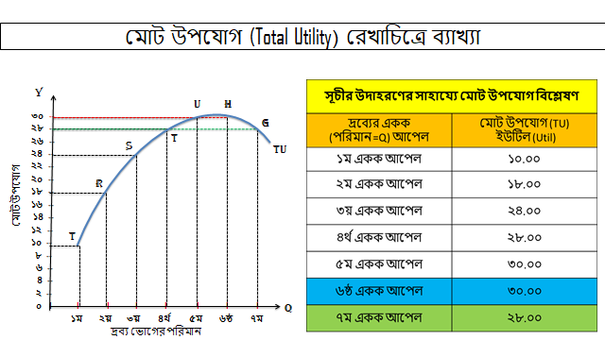
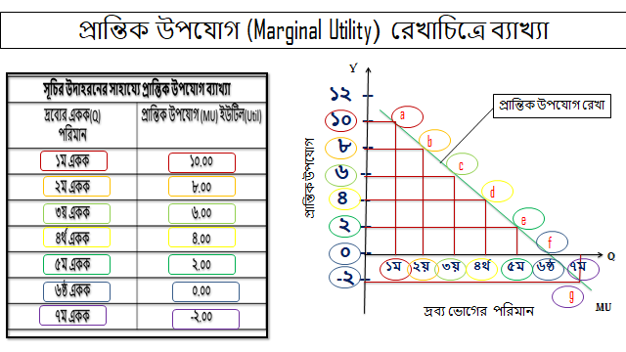
পাঠ সংক্ষেপ

Slide 19
সাধারণ বহুনির্বাচনি প্রশ্ন (Simple MCQ)
মূল্যায়ণ/একক কাজ
১) কোনো দ্রব্যের বিশেষ গুন বা ক্ষমতা যা মানুষের অভাব পূরনে সক্ষম, তাকে কি বলে ?
ক) উৎপাদন খ) উপযোগ
গ) বিনিময় ঘ) যোগান
২) কোন দ্রব্যের অতিরিক্ত এক একক ভোগের মাধ্যমে যে অতিরিক্ত উপযোগ পাওয়া যায়, তাকে কি বলে ?
ক) মোট উপযোগ খ) প্রান্তিক উপযোগ
গ) রুপগত উপযোগ ঘ) বস্তুগত উপযোগ
খ) উপযোগ
খ) প্রান্তিক উপযোগ

Slide 20
বহুপদি সমাপ্তিসূচক বহুনির্বাচনি প্রশ্ন (Multiple Completion MCQ)
১) মোট উপযোগ হ’ল, কোন দ্রব্যের-
i) সকল একক হতে প্রাপ্ত উপযোগের সমষ্টি
ii) প্রতি একক হতে প্রাপ্ত প্রান্তিক উপযোগের সমষ্টি
iii) অতিরিক্ত একক হতে প্রাপ্ত অতিরিক্ত উপযোগ
নিচের কোনটি সঠিক ?
ক) I ও ii খ) I ও iii গ)ii ও iii ঘ) I, ii ও iii
ক) I ও ii

Slide 21
অভিন্ন তথ্যভিক্তিক বহুনির্বাচনি প্রশ্ন (Situation Set MCQ)
পার্শ্বের সুচী থেকে ১ ও ২ নম্বর প্রশ্নের উত্তর দাও ।
১) মোট উপযোগ কত ?
ক) ১৬ খ) ২০
গ) ৫৮ ঘ) ৬০
২) উদ্দীপকে কোন ধরনের বিধি কার্যকর হয়েছে ?
ক) ক্রমবর্ধমান প্রান্তিক উপযোগ বিধি
খ) ক্রমহ্রসমান প্রান্তিক উপযোগ বিধি
গ) সম প্রান্তিক উপযোগ বিধি
ঘ) ক্রমহ্রসমান প্রান্তিক উৎপাদন বিধি
দ্রব্যের একক | প্রান্তিক উপযোগ (টাঁকা)
১ | ২০
২ | ১৬
৩ | ১২
৪ | ০৮
৫ | ০৪
৬ | ০০
ঘ) ৬০
উত্তরঃ খ) ক্রমহ্রসমান প্রান্তিক উপযোগ বিধি

Slide 22
সৃজনশীল প্রশ্ন(CQ)
বাড়ির কাজ
জ্ঞানমূলক প্রশ্ন
অনুধাবন মূলক প্রশ্ন
১) ইউটিল কি ?
২) প্রান্তিক উপযোগ কি ?
১) প্রান্তিক উপযোগ কেন ঋনাত্মক হয় ?
২) মোট উপযোগ কখন কমে ?

Slide 23
ধন্যবাদ

